Slide 1
CALENDARIO LEZIONI AGGIORNATO
15 MAGGIO
22 MAGGIO
29 MAGGIO – LABORATORIO

Slide 2
DATI APPELLI DI ESAME
APPELLI UFFICIALI IN CORRISPONDENZA CON L’ESAME DI GENETICA (PROF. MERONI)
L’esame si terra’ immediatamente alla fine della parte di genetica (durata 3 ore)
MODALITA’ classica – domande a risposta multipla (4 possibili risposte di cui una soltanto E’ Corretta)
22 giugno
10 LUGLIO

Slide 3
LEZIONE 7
Allineamento multiplo di sequenze

Slide 4
Allineamento multiplo di sequenze – introduzione
Programmi come BLAST e FASTA sono ampiamente utilizzati per cercare in banche dati sequenze similari ad una sequenza sonda, ma in molti casi è necessario disporre di metodi in grado di allineare un insieme di sequenze già disponibili
Medotiche per l’allineamento di molte sequenze vengono definite come «Multiple Sequence Alignment», e sono spesso indicate semplicemente con l’acronimo MSA
per poter generare un allineamento multiplo di proteine omologhe, è necessario utilizzare algoritmi di allineamento GLOBALE
alternativamente, si può costruire un allineamento multiplo “locale” nel quale siano considerati solo le regioni o i domini comuni a proteine che non siano tra loro globalmente simili, ma come vedremo la strategia da utilizzare dipende dallo scopo

Slide 5
Benefici di un MSA – rafforzamento della «firma evolutiva»
Due sequenze possono soltanto darmi una indicazione sull’importanza dei residui conservati se allineate
VLSAADWTNVKAAWSKVGGHAGEYGAEALERMFLGFPTTKTYFPHFDLSHGSA
VLSPADKTNVKAAWGKVGAHAGEYGAEALERMFLSFPTTKTYFPHFDLSHGSA
Molte sequenze danno un’informazione molto più solida e dettagliata
-VLSAADWTNVKAAWSKVGGHAGEYGAEALERMFLGFPTTKTYFPHF-DLS-----HGSA
-VLSPADKTNVKAAWGKVGAHAGEYGAEALERMFLSFPTTKTYFPHF-DLS-----HGSA
VQLSGEEKAAVLALWDKVN--EEEVGGEALGRLLVVYPWTQRFFDSFGDLSNPGAVMGNP
VHLTPEEKSAVTALWGKVN--VDEVGGEALGRLLVVYPWTQRFFESFGDLSTPDAVMGNP
-GLSDGEKQQVLNVWGKVEADIAGHGQEVLIRLFTGHPETLEKFDKFKHLKTEAEMKASE
Una similarità scarsa o addirittura non rilevabile in un allineamento tra due sequenze potrebbe diventare estremamente solida in un allineamento multiplo

Slide 6
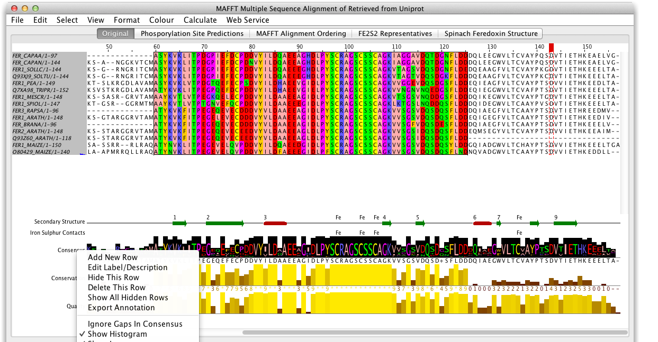
Allineamento multiplo di sequenze – possibili applicazioni
Disegno di primers
Quali sono le regioni a conservazione maggiore dove potrei disegnare dei primers validi per tutte le specie?

Slide 7
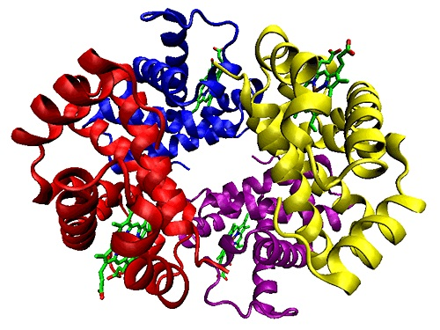
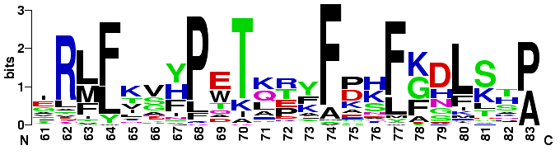
Allineamento multiplo di sequenze – possibili applicazioni
Nella generazione di profili HMM
Come abbiamo visto nelle precedenti lezioni, i profili HMM utilizzati da Interpro, PFAM, ecc. Sono basati sull’allineamento multiplo di sequenze
L’enfasi in questo caso è sulla conservazione strutturale di amino acidi in posizioni omologhe nella struttura 3D delle proteine

Slide 8
Allineamento multiplo di sequenze – possibili applicazioni
In studi filogenetici – ricostruzione della filogenese delle specie, in quanto l’evoluzione dei geni rispecchia in gran parte quella delle specie

Slide 9
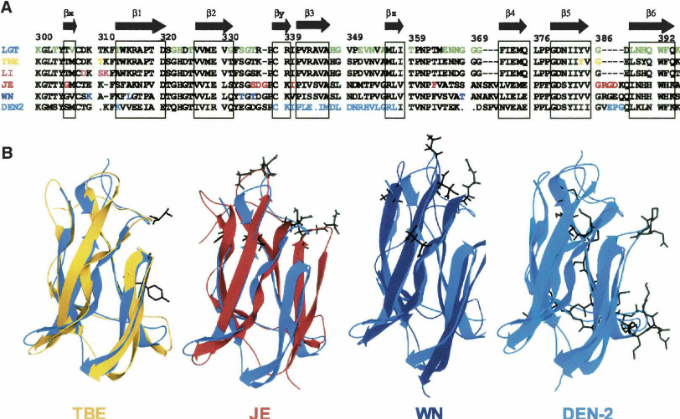
Allineamento multiplo di sequenze – possibili applicazioni
Predizione strutturale
Come abbiamo già detto, l’allineamento di residui amino acidici presuppone che essi siano funzionalmente/strutturalmente omologhi
Regioni con un buon score di allineamento (specialmente evidenziabili con allineamenti a blocchi) potrebbero evidenziare regioni strutturalmente omologhe

Slide 10
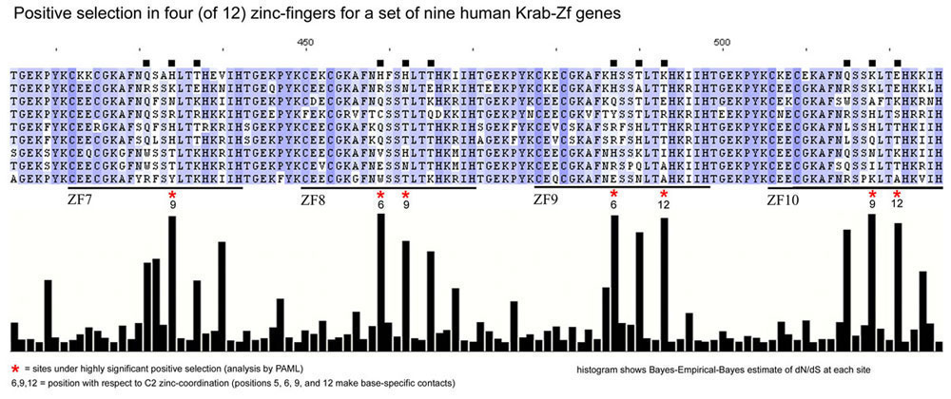
Allineamento multiplo di sequenze – possibili applicazioni
In avanzati studi di evolzione molecolare
Servono per rilevare siti sotto selezione positiva (o diversificante) o negativa (o purificante)
L’allineamento in questo caso viene generato con le sequenze nucleotidiche codificanti, allineati a triplette (cioè i codoni)
Devo verificare quali sostituzioni nella tripletta nucletidica determinano una sostituzione amino acidica (non sinonima) e valutare se la loro frequenza è significativamente maggiore (positive selection) o minore negative selection) rispetto a quella attesa

Slide 11
Scoring function in un MSA
Un allineamento multiplo di sequenze deve aggiustare le sequenze ed i gap in modo tale che il numero massimo di residui di ciascuna sequenza trovino un match sulla base di una particolare funzione matematica, detta «scoring function»
La scoring function per un allineamento multiplo è basato sul concetto del «sum of pairs» (SP)
La somma degli score di tutte le possibili coppie di sequenze in un allineamento multiplo è basato su una matrice di sostituzione
Il concetto è che i residui o nucleotidi allineati tra loro siano strutturalmente/funzionalmente omologhi (coprano la medesima posizione e quindi abbiano la medesima funzione nele proteine allineate) oppure evolutivamente omologhi (siano derivati da uno stesso nucleotide/aa ancestrale). Spesso le due cose coincidono

Slide 12
MSA scoring – un esempio
Dato un MSA di 3 sequenze, il punteggio dell’allineamento è calcolato come la somma dei punteggi di similarità di ogni coppia di sequenze in ogni posizione, secondo una matrice di sostituzione (in questo caso BLOSUM62)
Nel caso in esame lo score totale è 5, il che significa che è 2⁵ = 32 volte più probabile che l’allineamento sia stato generato da sequenze omologhe tra loro piuttosto che frutto del caso
Come è facilmente intuibile, lo scopo di un MSA è quello di ottenere il massimo punteggio SP

Slide 13
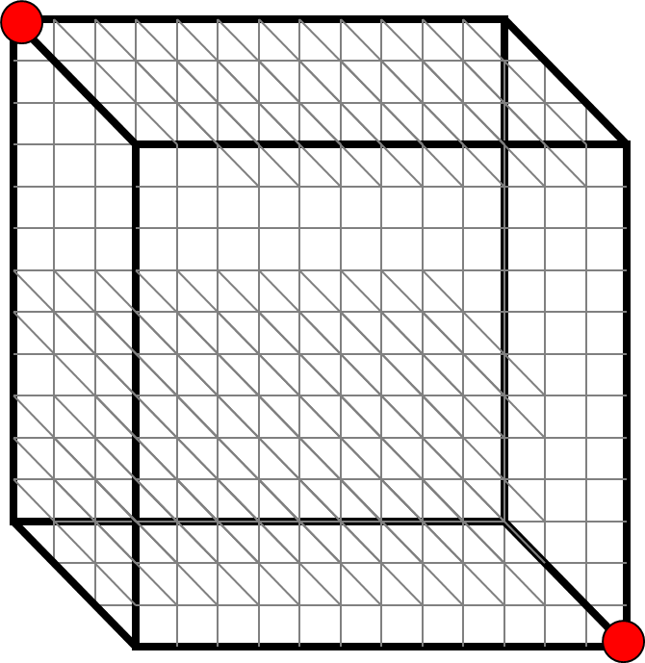
Algoritmi esaustivi
Possono essere utilizzati sia algoritmi esaustivi che approcci euristici in un allineamento multiplo
I metodi di allineamento esaustivo comprondono l’esame di tutte le possibili posizioni allineate allo stesso tempo. Allo stesso modo della programmazione dinamica negli allimeamenti a coppie, che prevede l’utilizzo di una matrice bidimensionale per la ricerca dell’allineamento ottimale, in un allineamento multiplo è necessario tenere in considerazione ulteriori dimensioni per analizzare tutti i modi possibili in cui l’allineamento ottimale potrebbe avvenire. E’ quindi fondamentale stabilire una matrice multidimensionale
Possiamo pensare ad un allineamento tra 3 sequenze come ad un cubo di Manhattan dell’esempio a fianco, in cui ogni sequenza da allineare è rappresentata da un asse: l’allineamento partirà dal vertice in alto a sinistra (source) e verrà completato al vertice opposto (sink)
Più nel dettaglio, per allineare N sequenze è necessario generare una matrice con N dimensioni
source
sink

Slide 14
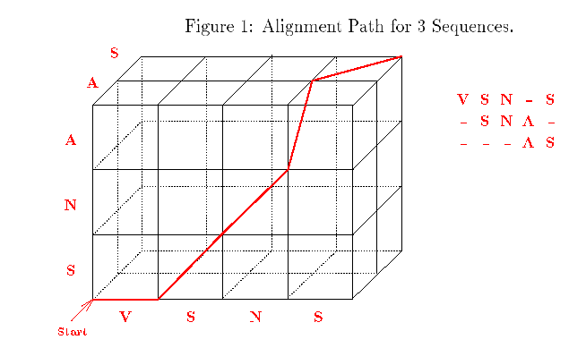

Slide 15
Algoritmi esaustivi
Da ciò ne deriva che il tempo di computazione e lo spazio di memoria riquesti aumentano esponenzialmente all’aumentare del numero di sequenze da allineare
Date N sequenze di lunghezza L, la complessità di calcolo O può essere calcalata come O = L^{N}
Di conseguenza, questi metodi diventano computazionalmente proibitivi per dataset di dimensioni rilevanti
Per questo motivo un allineamento multiplo basato sulla programmazione dinamica può essere utilizzato esclusivamente per piccoli dataset di non più di una decina di sequenze e gli algoritmi esaustivi possono trovare solamente un’applicazione molto limitata in bioinformatica

Slide 16
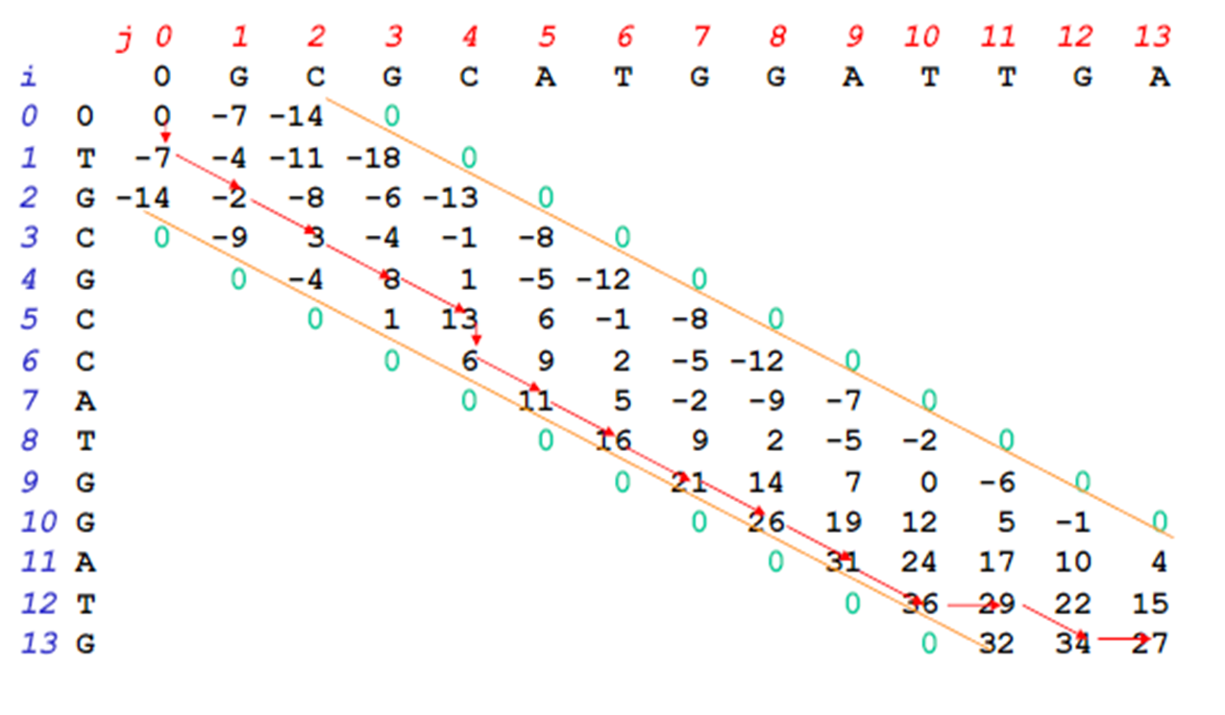
Algoritmi euristici
Dal momento che gli approcci esaustivi non sono utilizzabili nella maggior parte delle analisi «di routine», sono stati sviluppati dei metodi euristici ben più rapidi
Il concetto in questo caso è che l’allineamento ottimale dovrebbe poter essere ritrovato lungo la diagonale principale della matrice di programmazione dinamica: non è quindi necessario calcolare l’intera matrice
Questi cadono in tre categorie:
Allineamenti di tipo progressivo
Allineamenti di tipo iterativo
Allineamenti basati su blocchi

Slide 17
Metodi di allineamento progressivo
I metodi di allineamento progressivo dipendono nella costruzione step by step di un allineamento multiplo e sono di natura euristica
Partono da allineamenti a coppie per ciascuna possibile coppia di sequenze con il metodo globale di Needleman-Wunsch e registrano i relativi score di similarità
Gli score possono essere delle percentuali di identità a punteggi di similarità calcolati a partire da una matrice di sostituzione
Entrambi i punteggi dovrebbero idealmente dipendere dalla distanza evolutiva tra le sequenze. I punteggi sono quindi convertiti in distanze evolutive per generare una matrice di distanze per tutte le sequenze coinvolte

Slide 18
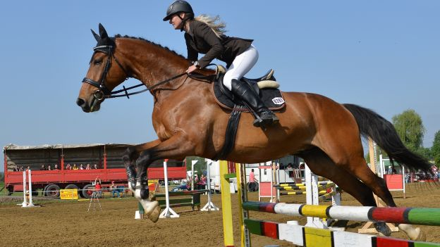
Metodi di allineamento progressivo
A questo punto viene generata una semplice analisi filogenetica a partire della matrice di distanze generata dagli allineamenti a coppie (approfondiremo nella prossima lezione l’argomento)
Bisogna rimarcare il fatto che l’albero filogenetico ottenuto in questo modo è solamente un albero approssimato che non ha il rigore di una formale analisi filogenetica
è importante partire da una lista di sequenze omologhe
catena alfa dell’emoglobina di cavallo
catena alfa dell’emoglobina umana
catena beta dell’emoglobina di cavallo
catena beta dell’emoglobina umana
mioglobina di cavallo

Slide 19
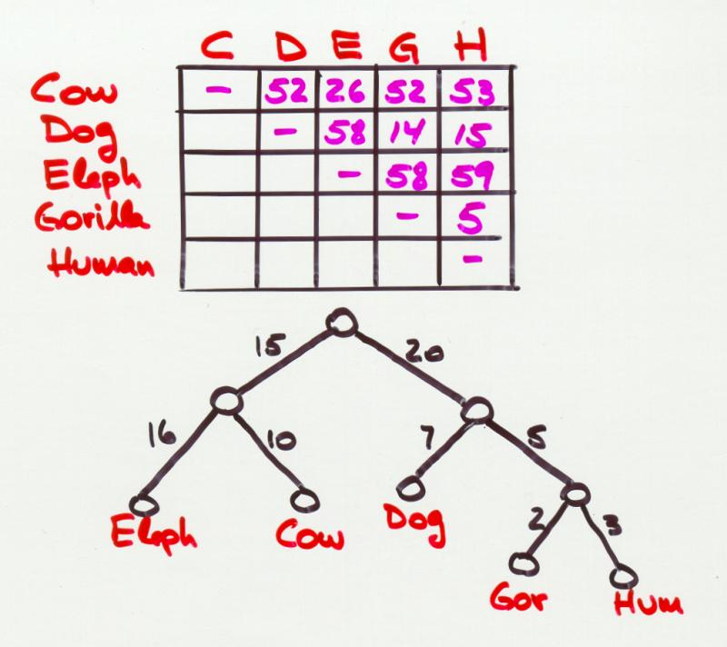
Dalla matrice di distanze ad un albero «guida»
Nonostante l’albero sia soltanto approssimato, può essere utilzzato per guidare l’allineamento multiplo
In particolare determina l’ordine con cui allineare tra loro le sequenze nel MSA
E’ pertanto spesso definito «albero guida» e questo risulta essere un metodo gerarchico
Secondo l’albero guida, le prime due sequenze a dover essere allineate sono quelle con la minor distanza nella matrice
N.B.: I gap inseriti nell’allineamento della prima coppia di sequenze vengono «fissati» e non possono più essere modificati negli step successivi

Slide 20
Estensione dell’allineamento multiplo
Per allineare ulteriori sequenze alla prima coppia, le due sequenze già allineate vengono convertite in una sequenze consensus, che viene a sua volta trattata come una singola sequenza negli step successivi
Nello step successivo, la terza sequenza più vicina alla altre due è allineata con programazione dinamica
Ulteriori sequenze vengono via via aggiunte secondo la loro posizione reciproca nell’albero guida
Ad ogni step viene generato un nuovo consensus di tutte le sequenze già allineate, che viene quindi utilizzato come sequenza di riferimento per l’allineamento della sequenza successiva
L’intero processo viene ripetuto finché tutte le sequenze sono allineate

Slide 21
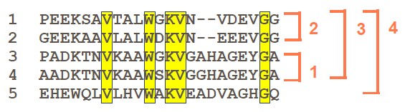
Allineamento multiplo progressivo
Probabilmente il metodo di allineamento multiplo progressivo più noto e comunemente utilizzato è ClustalW (W = Weighted)
La sua versione online, fino a poco tempo fa hostata dall’EBI all’indirizzo http://www.ebi.ac.uk/Tools/msa/clustalw2/ è stata ora ritirata è sostituita recentemente con il più efficiente Clustal Omega
Clustal, nelle sue varie versioni, è comunque disponibile anche come un programma standalone

Slide 22
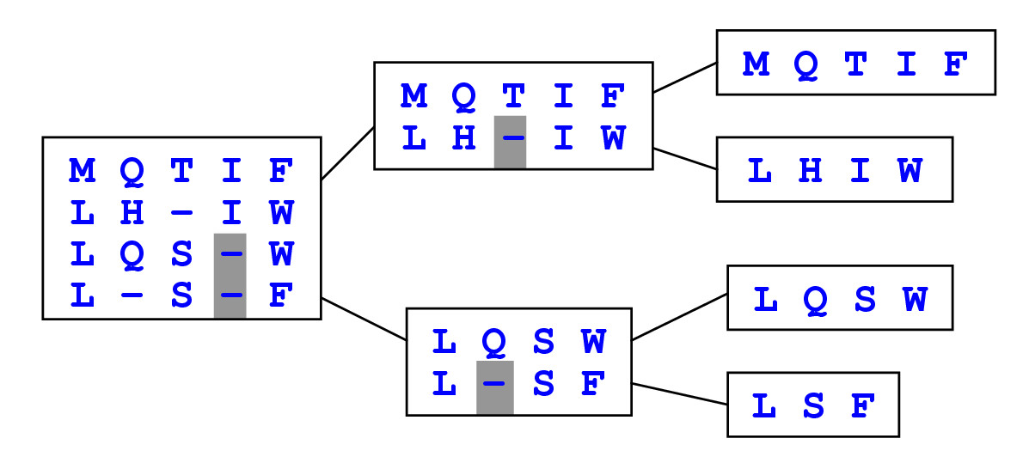
Dynamic Programming Using A Substitution Matrix
Approccio utilizzato da ClustalW

Slide 23
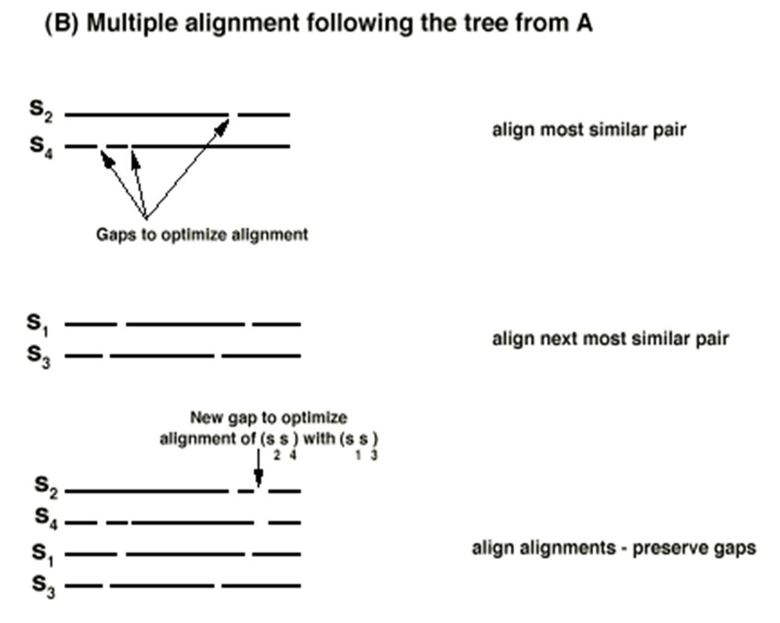
Approccio utilizzato da ClustalW
La coppia S2-S4 secondo l’albero è quella che dmostra la minore distanza nella matrice: le due vengono allineate, con l’inserzione di alcuni gap per ottimizzare l’allineamento
Si passa quindi alla seconda miglior coppia, S1-S3, che viene allineata nello stesso modo
I due allineamenti vengono a loro volta allineati tra loro, ma i gap inseriti nei primi due confronti vengono preservati

Slide 24
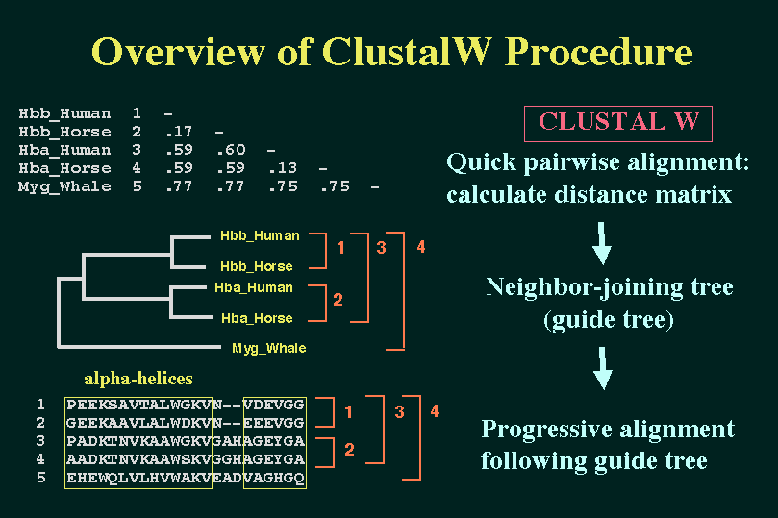

Slide 25
Utilizzo di ClustalW
Come già fatto notare molte volte in questo corso, inizialmente molti programmi di uso bioinformatico richiedevano input in un formato particolare
Tuttavia nel corso degli anni, per facilitare le operazioni anche a utenti inesperti, è stata estesa la compatibilità a molti dei formati più comuni, incluso il formato FASTA
Il termine weighted sta a significare che non tutte le coppie di allineamenti vengono pesate allo stesso modo. In linea di principio, l’allineamento tra due sequenze evolutivamente vicine (secondo la matrice di distanze, ad esempio la coppia uomo-topo) è evolutivamente più informativo rispetto all’allineamento tra sequenze distanti (ad esempio uomo-pollo)

Slide 26
Interfaccia web e parametri
L'interfaccia EBI di CLUSTALW non rappresenta, ovviamente, uno standard immodificabile; altri server o programmi commerciali possono mostrare un'interfaccia diversa
Tuttavia, come per le differenti applicazioni ed interfacce di BLAST, le fondamenta di CLUSTAL restano basate su fasi computazionali comuni a tutti programmi di allineamento, dall'adozione di set di matrici tipo BLOSUM o PAM, alla possibilità di variare i pesi da dare alle gap penalties, dalla possibilità di variare parametri nella fase di allineamento (word size, window, best diags) a quella di selezionare opzioni di output, per ottimizzarne interpretazione e presentazione
Anche se tutte queste opzioni spesso vengono lasciate al setting di default o non sono nemmeno visibili nelle interfacce web, tenete sempre presente che esse possono influenare in modo sensibile l’output di un allineamneto multiplo

Slide 27
Svantaggi e soluzioni
I metodi di allineamento progressivo non sono utilizzabili ed adatti alla comparazione di sequenze di lunghezza diversa a causa dei metodi di allineamento globale utilizzati
L’inserzione di lunghi gap solitamente non è tollerata, e questo spesso limita l’accuratezza del metodo
L’allineamento finale è influenzato dall’ordine in cui vengono inserite le sequenze (albero guida)
Un’altra grossa limitazione è data dalla natura «greedy» (taccagno, avido, ingordo in italiano) dell’algoritmo, nel senso che esso dipende essenzialmente dall’allineamento iniziale della prima coppia di sequenze. Una volta che i gap vengono inseriti nelle primissime fasi dell’allineamento, questi vengono fissati ed eventuali errori commessi in queste fasi non possono essere corretti.
Questo problema determina la possibilità di poter propagare errori all’intero allineamento, nonostante il fatto che l’inserizione di ulteriori sequenze in un secondo momento potrebbe permettere di individuarle facilmente anche «ad occhio»

Slide 28
Verso lo sviluppo di nuovi metodi
Per alleviare alcuni dei probelmi evidenziati in precedenza sono stati sviluppati dei metodi appartenenti ad una nuova generazione di algoritmi detti
Un primo esempio è T-Coffee (Tree-based Consistency Objective Function for alignment Evaluation; http://tcoffee.vital-it.ch/apps/tcoffee/index.html), che esegue allineamenti progressivi con in Clustal, ma a differenza di quest’ultimo esegue sia allineamenti globali che locali per tutte le possibili coppie di sequenze dell’allineamento multiplo
Risulta essere più accurato di ClustalW per l’allineamento di sequenze divergenti (con identità di sequenza < 30%), ma per la maggior complessità computazionale è notevolmente più lento

Slide 29
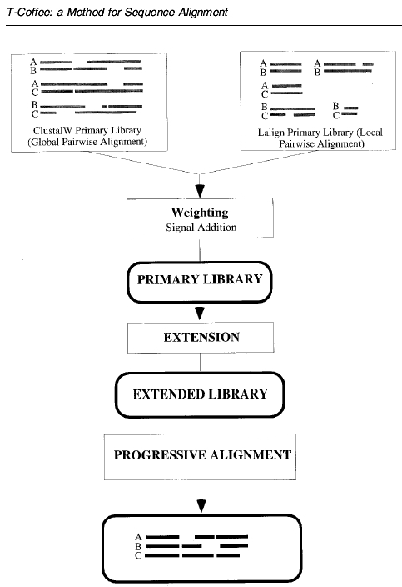
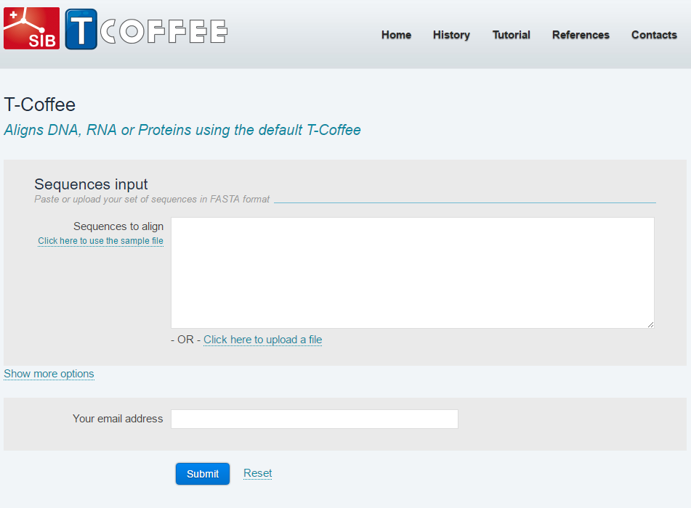

Slide 30
Metodi di allineamento iterativo
L’approccio iterativo è basato sull’idea che una soluzione ottimale possa essere trovata modificando ripetutamente delle soluzioni subottimali già esistenti
La procedura inizia con la produzione di un allineamento di bassa qualità, che viene poi gradualmente migliorato tramite il ri-allineamento iterativo con diverse procedure, finché non è più possibile apportare modifiche in grado di migliorare il punteggio di allineamento
Dal momento che l’ordine delle sequenze è diverso in ciascuna iterazione, questo metodo è in grado di alleviare il problema principale della strategia progressiva

Slide 31
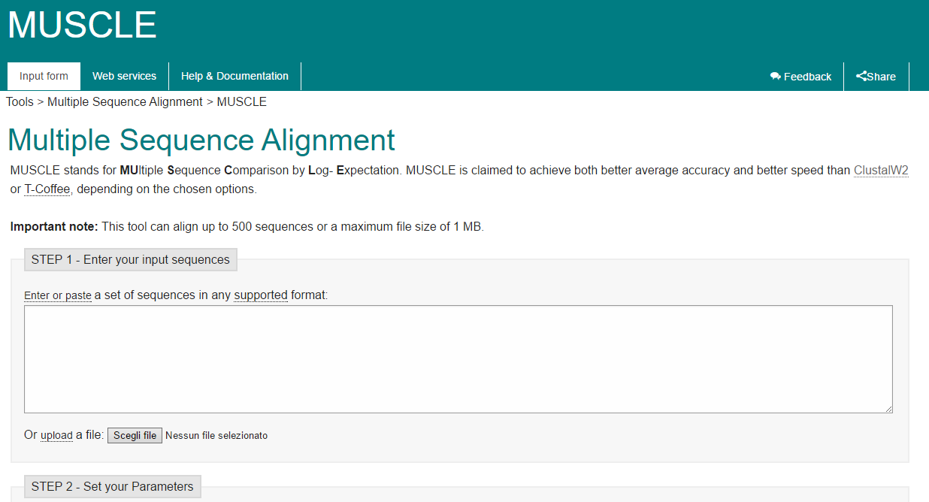
MUSCLE
http://www.ebi.ac.uk/Tools/msa/muscle/
MUSCLE (multiple sequence alignment by log-expectation) è un metodo piuttosto popolare per l’allineamento multiplo di sequenze che calcola accuratamente le misure di distanza tra sequenze per inferire il loro grado di relazione. Queste misure sono aggiornate costantemente tra i vari stage di iterazione

Slide 32
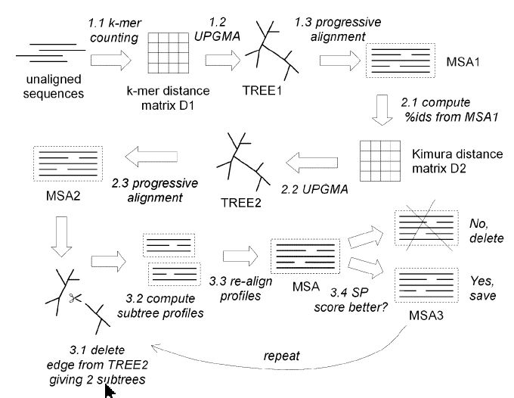
Approccio utilizzato da MUSCLE

Slide 33
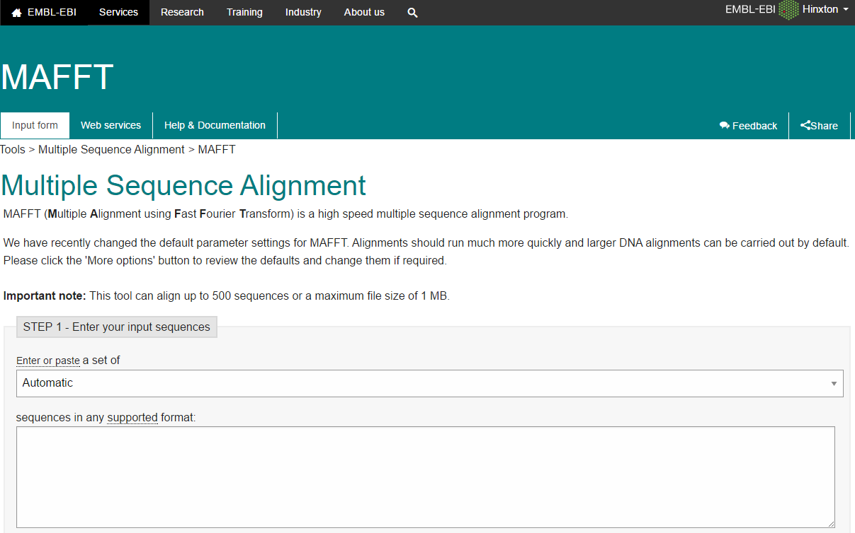
MAFFT - Multiple Alignmentusing Fast Fourier Transform
http://www.ebi.ac.uk/Tools/msa/mafft/
MAFFT è un altro popolare metodo di allineamento multiplo iterativo
Basato su complessi modelli matematici e molto rapido
Utilizza la trasformata di Fourier
Può essere utilizzato sia in modalità progressiva che iterativa

Slide 34
Allineamenti basati su blocchi
Gli allineamenti iterativi e progressivi si basano largamente su strategie di allineamento globale e quindi potrebbero anche non permettere il riconoscimento di domini conservati e piccoli motivi tra sequenze piuttosto divergenti e magari di lunghezza diversa
Per queste sequenze divergenti che comunque presentano un certa similarità (anche se solo a livello locale), sono stati sviluppati degli approcci che privilegiano l’allineamento locale. Questi metodi identificano un blocco di allineamento privo di gap che sia condiviso da tutte le sequenze in esame e per questo motivo si parla di metodi «block-based»
Come esempio di questo tipo di strategie ricorderemo DIALIGN2 (http://dialign.gobics.de) e DCA

Slide 35
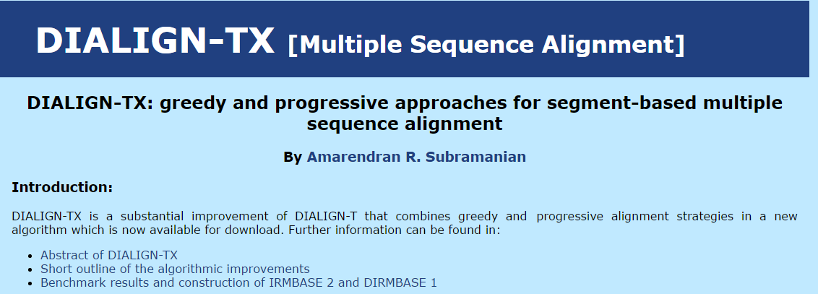
Allineamenti basati su blocchi
DIALIGN2 non applica penalità per la presenza di gap e quindi tollera la presenza di larghi gap
Vengono rilevati degli high scoring segments, detti «blocks» che poi vengono compilati in maniera progressiva finchè non viene ottenuto l’allineamento completo
Questo metodo è particolarmente indicato per sequenze che presentano similarità solamente in piccole regioni conservate, ad esempio tra proteine che presentano un medesimo dominio conservato, associati ad altri divergenti
DIALIGN presenta numerose implementazioni, tra cui CHAOS-DIALIGN (ottimizzato per allinemento tra regioni genomiche) e PFAM-DIALIGN, che integra il riconoscimento di domini PFAM conservati nell’allineamento

Slide 36
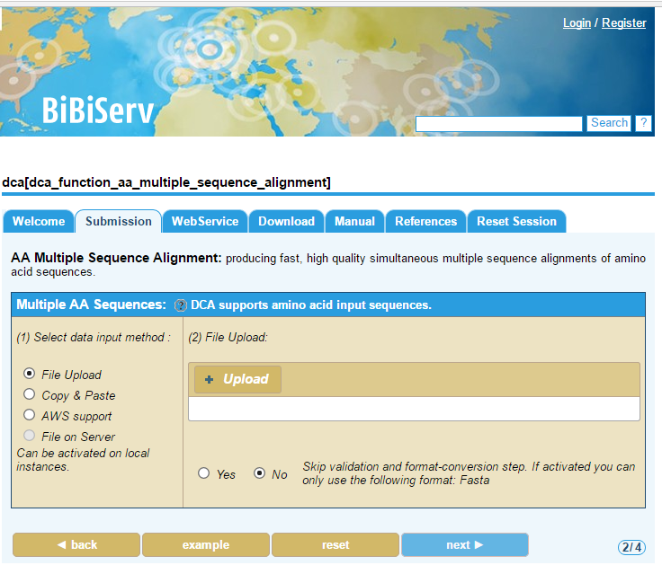
DCA – Divide and Conquer alignement
DCA è un metodo semiesausivo, in quanto soltanto alcuni step dell’allinemento vengono effettuati in modo euristico
https://bibiserv.cebitec.uni-bielefeld.de/dca

Slide 37
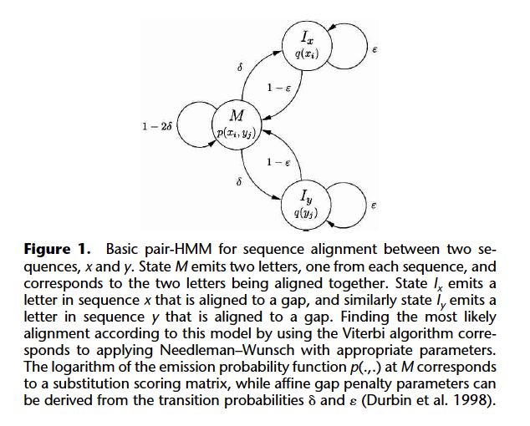
Metodi basati su Hidden Markov Models
Probcons
Metodo estremamente accurato, probabilistico, consistency-based
Risulta anche essere notevolmente più lento rispetto ai metodi «cassici»
Indicato nel caso le analisi a valle richiedano grande accuratezza, ma sconsigliabile per analisi di routine, specialmente su grandi dataset

Slide 38
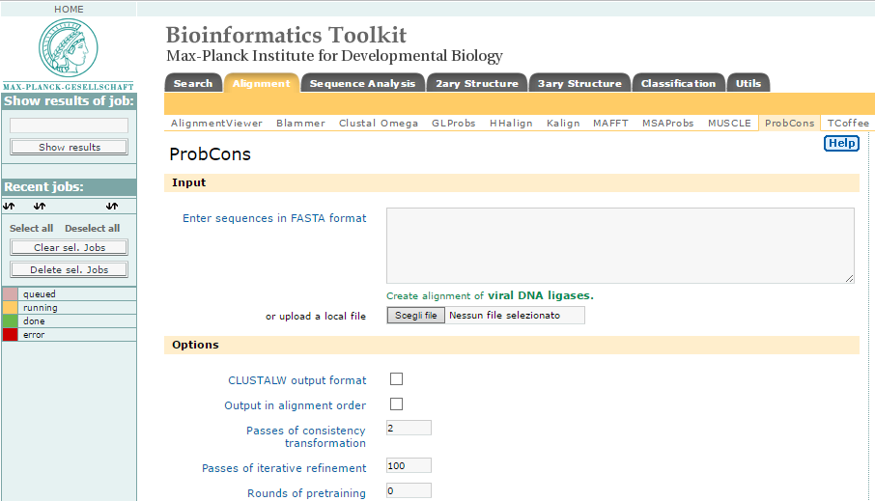
https://toolkit.tuebingen.mpg.de/probcons

Slide 39
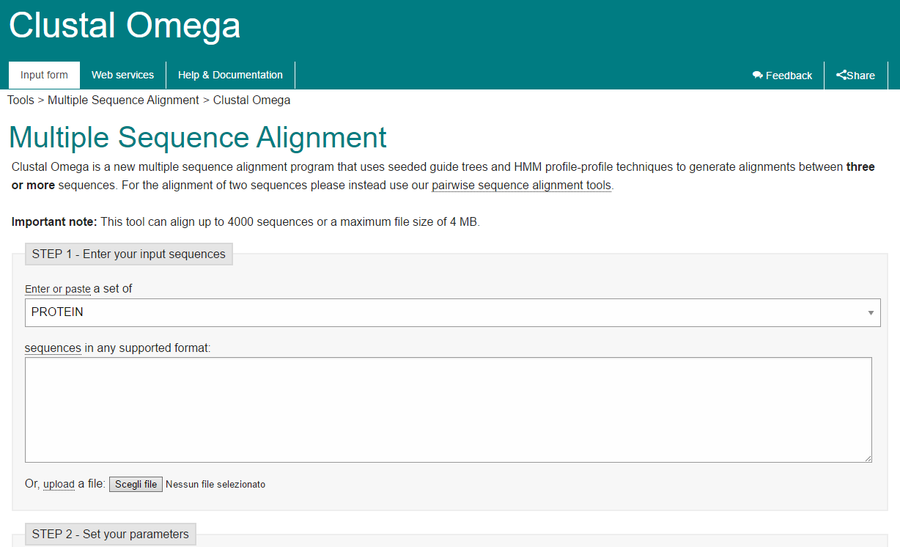

L’ultima implementazione di Clustal, Clustal Omega, utilizza un approccio basato sugli HMM che migliora notevolmente l’accuratezza dei risultati
La versione web di Clustal Omega al momento supporta l’allineamento multiplo di dataset contenenti fino a 4000 sequenze
http://www.ebi.ac.uk/Tools/msa/clustalo/

Slide 40
Breve storia degli algoritmi di allineamento multiplo
1975 Sankoff
Ha formulato per primo il problema relative agli allineamenti multipli, trovando una soluzione nella programmazione dinamica
1988 Carrillo-Lipman
Approccio “Branch and Bound” (utilizzo di alberi guida)
1990 Feng-Doolittle
Allineamento progressivo
1994 Thompson-Higgins-Gibson-ClustalW
Sviluppo dell’algoritmo di maggior popolarità
1998 DIALIGN (Segment-based multiple alignment)
2000 T-coffee (consensus-based)
2004 MUSCLE
2005 ProbCons (metodi Bayesiani)
2006 M-Coffee (consensus meta-approach)
2006 Expresso (3D-Coffee; uso di template strutturali 3D)
2007 PROMALS (allineamento profilo-profilo)

Slide 41
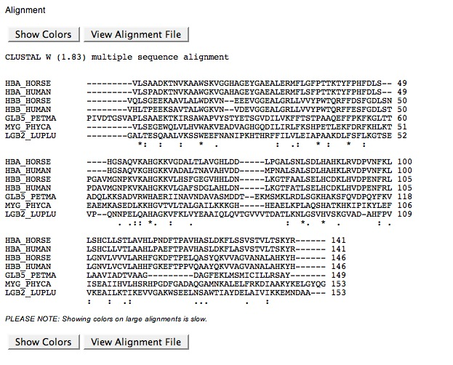
Output di un allineamento
Spesso l’allineamento si presenta come un file di testo, come nell’esempio a fianco
Alcune interfacce grafiche colorano residui con proprietà simili per aiutare l’interpretazione dei risultati
Amino acidi o nucleotidi conservati sono di solito indicati con un asterisco, quelli conservati ma non identici con «:» oppure «.»

Slide 42
Conviene allineare sequenze proteiche o nucleotidiche?
Come già fatto notare per BLAST, l’allineamento di sequenze nucleotidiche codificanti tradotte in amino acidi garantisce una maggiore sensibilità
In particolare però il problema principale nell’allineamento di sequenze nucleotidiche codificanti è l’inserzione di frameshift, dal momento che senza opportuni accorgimenti i confini tra codoni non sono rispettati
Quindi in questi casi gli algoritmi di allineamento multiplo, puntando all’ottenimento del miglior punteggio possibile, potrebbero generare un allineamento tra nucleotidi presenti in posizione diversa nel contesto delle triplette dei codoni, risultando in un allineamento biologicamente inconsistente e non realistico

Slide 43
Conviene allineare sequenze proteiche o nucleotidiche?
Visti questi problemi nell’allineamento diretto di sequenze nucleotidiche codificanti, il DNA può essere tradotto in amino acidi prima di condurre un allinemento
In un secondo momento, gli amino acidi allineati possono essere riconvertiti alle triplette nucleotidiche originarie, fornendo un allineamento nucleotidico biologicamente significativo
Queste metodiche possono essere molto utili per studiare pressioni selettive (positive o negative), ma anche per permettere l’utilizzo di modelli di evoluzione molecolare avanzati nella ricostruzione filogenetica (perché le sostituzioni nucleotidiche sinonime non possono essere apprezzate in un allinemento di sequenze proteiche!)

Slide 44
Cosa si intende per un allineamento perfetto?
Un allineamento perfetto in teoria dovrebbe rispecchiare pienamente la storia evolutiva di una famiglia di sequenze ed essere quindi funzionalmente/strutturalmente ed evolutivamente corretto
Tutti i nucleotidi o amino acidi omologhi dovrebbero quindi essere incolonnati nella medesima posizione
Questo è tuttavia praticamente impossibile, dal momento che le sequenze ancestrali da cui quelle osservate derivano non sono direttamente osservabili. Esse possono solamente essere inferite
E’sempre opportuno un controllo manuale da parte dell’utente, che può decidere di inserire o rimuovere gap e spostare alcune posizioni dell’allineamento con una procedura di sequence editing, a volte tenendo in considerazione informazioni già note sulla conservazione funzionale delle sequenze

Slide 45
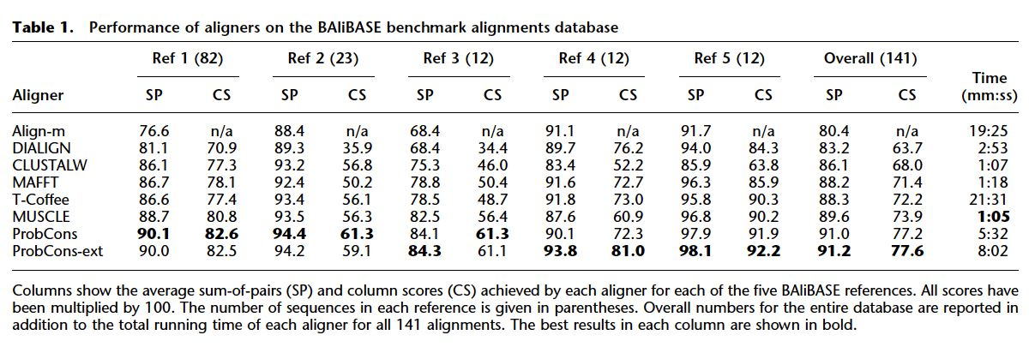
Cosa si intende per un allineamento perfetto?
Esistono dei metodi di benchmarking
Tuttavia per sequenze con similarità attorno al 20% anche i migliori programmi di allineamento allineano correttamente meno del 50% dei residui
In linea di massima gli allineamenti iterativi sono più accurati e performanti, a discapito però della velocità di calcolo

